Slide 1


Slide 2
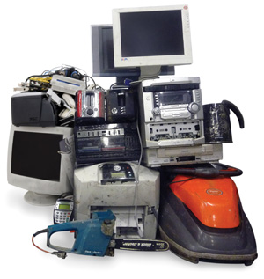
پسماندهای الکتریکی و الکترونیکی چیست؟
Electrical-Waste (E-Waste)
(Waste Electrical and Electronic Equipment (WEEE
یک اصطلاح مورد استفاده برای پوشش تقریبا تمام تجهیزات الکتریکی و الکترونیکی است که می توانند وارد جریان زباله شوند.( در واقع عمر استفاده از آنها به اتمام رسیده است.)

Slide 3
طبقه بندی پسماندهای الکتریکی و الکترونیکی:
لوازم خانگی بزرگ Large household appliances
لوازم خانگی کوچک Small household appliances
فناوری اطلاعات و تجهیزات ارتباط از راه دور equipment IT and telecommunications
تجهیزات مصرف کننده Consumer equipment
تجهیزات نور پردازی Lighting equipment
ابزار الکترونیکی و الکتریکی Electrical and electronic tools
اسباب بازی، اوقات فراغت و تجهیزات ورزشیToys, leisure and sports equipment
تجهیزات پزشکی Medical devices
ابزار مانیتورینگ و کنترل Monitoring and control instruments
تجهیزات خودکار Automatic dispensers
Notes:
طبقه بندی آژانس محیط زیست

Slide 4
طبقه بندی لوازم الکترونیکی:
1- محصولات سفید: لوازم خانگی برقی
2- محصولات قهوه ای: تلویزیون ، دوربین فیلمبرداری و..
3- محصولات خاکستری: کامپیوتر ، پرینتر ، ماشین فکس ، اسکنر و...
محصولات سفید و قهوه ای در مقایسه با ترکیبات خاکستری ترکیبات سمی کمتری دارند.

Slide 5
میزان تولید پسماندهای الکترونیکی
رشد زباله های الکتریکی سه برابر بیشتر از زباله های شهری است.
نرخ رشد 3% تا 5% در سال.
میزان تولید 20 تا 50 میلیون تن در سال به طور متوسط 40 میلیون تن در سال که عمدتا در کشورهای توسعه یافته است.
در کشورهای در حال توسعه مانند چین و هند انتظار می رود که رشد استفاده از محصولات الکترونیکی به 500% برسد.
در کشورهای اتحادیه اروپا حدود 9 میلیون تن در سال در 27 کشور عضو این اتحادیه تولید می شود.
در آلمان 800000 تن زباله الکترونیکی تولید که از این مقدار 80000 تن بازیافت می شود. و بقیه به کشورهای آسیایی و افریقایی جهت استفاده مجدد یا بازیافت صادر می شوند.
Notes:
به دلیل رشد سریع تکنولوژی و ساخت محصولات پیشرفته تر تولید زباله های الکتریکی در حال افزایش است به طور مثال متوسط عمر یک گوشی تلفن همراه در چین 8-19 ماه است که در حال کاهش می باشد.

Slide 6
پسماندهای الکترونیکی از دو بخش تشکیل شده اند:
1- ترکیبات فلزی
2- ترکیبات غیر فلزی

Slide 7
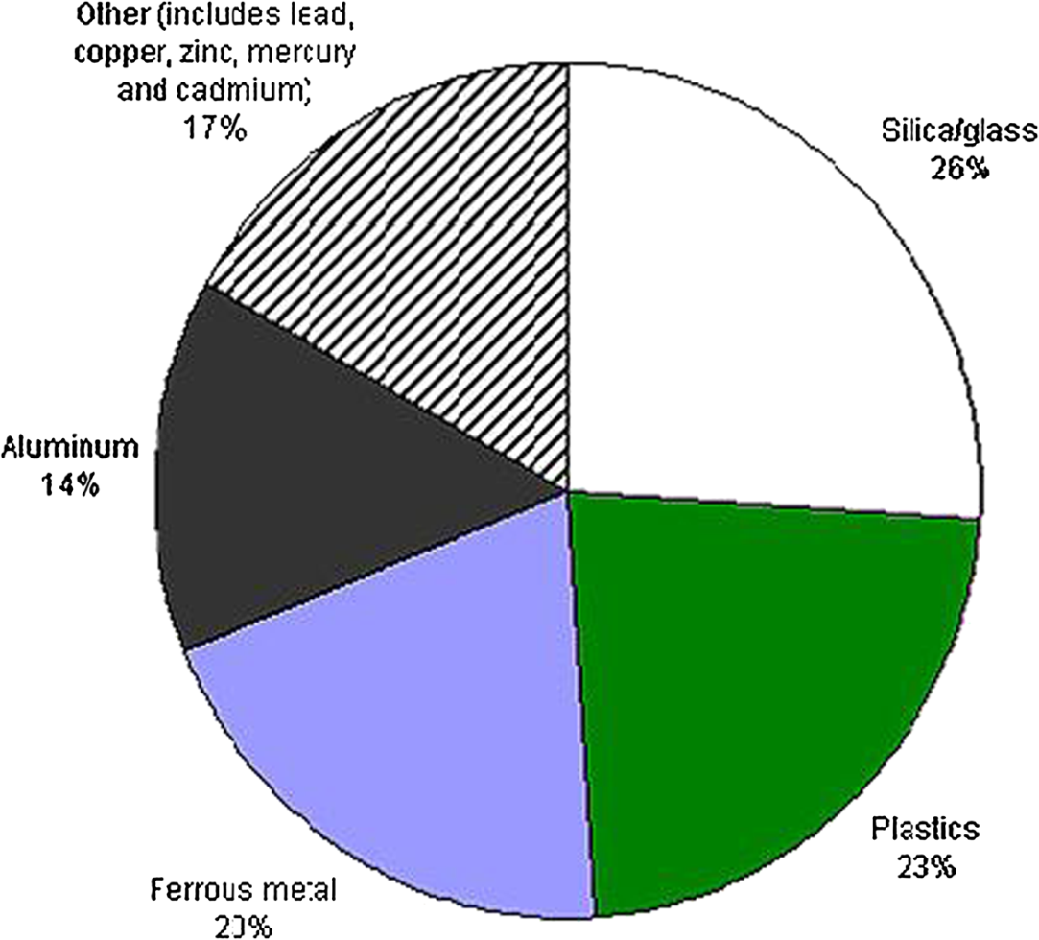
Personal computer material composition

Slide 8
عناصر مورد استفاده در ساخت تجهيزات الكترونيكي
Nicht gleich Wert
Nicht gleich Wert
Notes:
نزديك به 57 عنصر و بیشتر از 1000 ماده در ساخت کامپیوتر و تجهیزات الکتریکی به کار رفته است مواد کلردار برم دار اسید ها و.......

Slide 9
تعدادی از عناصر خطرناک موجود در پسماندهای الکترونیکی و اثرات آنها:
سرب: اسیب به سیستم های مرکزی و غیر مرکزی عصبی ، سیستم گردش خون و کلیه ها و اثر منفی بر رشد مغزی کودکان
کادمیوم: بر کلیه تاثیر می گذارد.
جیوه: هنگامی که جیوه غیر آلی وارد آب مشود به جیوه متیل دار تبدیل شده و سپس وارد چرخه غذایی شده و به مغز آسیب می رساند.
کروم شش ظرفیتی : به آسانی از غشای سلولی عبور کرده و جذب می شود تاثیرات سمی گوناگونی را در سلول ها به وجود می اورد. مانند برونشیت اسمی
پلاستیک: سوزاندن آنها باعث تولید دی اکسین و فوران می شود.
بازدارنده های شعله برم دار (BFRs): پلی برمینه های بی فنیل(PBBs) افزایش خطر سرطان در سیستم گوارشی و لنفاوی ، پلی برمینه های دی فنیل اتر(PBDEs) مختل کننده غدد درون ریز
Notes:
22 درصد جیوه جهان صرف تولید تجهیزات الکتریکی می شود نیمه عمر کادمیوم 30 سال است. پسماند های حاوی کروم را نباید سوزاند توسط حیوانات جذب می شوند و گیاهان جذب نمی شود بازدارنده های شعله برم دار در صفحات مدار چاپی و روکش سیم ها و پلاستیک به کار می روند.

Slide 10
فهرستی از ترکیبات موجود در کامپیوترها
صفحات مدار کامپیوترها حاوی فلزات سنگین مانند سرب و کادمیوم
باتری های کامپیوتر حاوی کادمیوم
لوله های پرتو کاتدی حاوی اکسید سرب و باریوم
صفحات مدارچاپی ، کابل ها، پوشش پلاستیکی کیس ها حاوی بازدارنده ی شعله برم دار
PVC کابل های مسی و بدنه ی کامپیوتر را پوشانده و هنگام سوختن دی اکسین و فوران آزاد می کند.
جیوه موجود در صفحات صاف
PCBs موجود در خازن ها و مبدل های قدیمی

Slide 11
خطرات زیست محیطی دفن و سوزاندن پسماند های الکترونیکی
سوزاندن
منجر به تولید غلظت های بالای فلزات در سرباره، خاکستر فرار، گاز دودکش و لجن صافی می گردد.
سوزاندن کاهنده های شعله در دمای پایین(600 تا 800 درجه سانتیگراد) منجر به تشکیل PBDDs وPBDFs می شود.
پلاستیک pvc در ضایعات تولید دی اکسین می نماید.
Notes:
در شهر 50 تا 80 درصد زباله های الکتریکی جهت بازیافت به کشورهایی مانند چین هند پاکستان ویتنام جهت بازیافت صادر می شوند.

Slide 12
دفن پسماند های الکترونیکی
نشت فلزات سنگین مانند جیوه و سرب آلودگی خاک ، آب های زیرزمینی و...
دفن پلاستیک های حاوی بازدارنده ی شعله ی برم دار باعث نشت PBDEs به درون خاک و آبهای زیرزمینی می گردد.

Slide 13
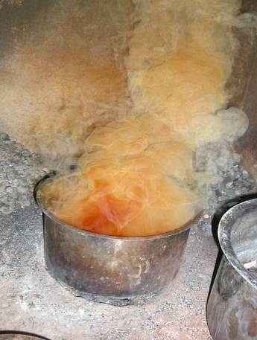
روش های بازیافت فلزات:
تصفیه شیمیایی فلزات از پسماندهای الکترونیکی
تصفیه بیولوژیکی فلزات از پسماندهای الکتریکی
ترکیب روشهای تصفیه شیمیایی و بیولوژیکی

Slide 14
تصفیه شیمیایی فلزات از پسماندهای الکترونیکی
تصفیه شیمیایی مستلزم تصفیه با استفاده از اسید یا تشکیل یک کمپلکس با فلز است.
با استفاده از اسیدهای معدنی مانند اسیدسولفوریک ، اسید هیدروکلریدریک
استفاده از حلال های آلی برای استخراج فلزات سنگین مانند (, Fe, Cu, Al
Ni , Au , Ag )
محلول اسید سولفوریک و اسید نیتریک ، هیپوکلریت سدیم (به تنهایی با اسید یا قلیا ) همچنین می تواند برای بازیافت فلزات گرانبها مانند طلا استفاده شود.

Slide 15
تصفیه بیولوژیکی فلزات از پسماندهای الکتریکی
در مقایسه با روش های شیمیایی گرانتر می باشد.
اساسا باکتری های گروه اسیدوفیلیک نقش مهمی را در تصفیه بیولوژیکی فلزات سنگین از پسماند را دارند.
اسید تیوباسیلوس، فرواکسیدانس ، اسیدوتیوباسیلوس تیواکسیدانس ، لپتواسپریلیوم فرواکسیدانس و سولفولبوس اسپریلیوم.

Slide 16
ترکیب روشهای تصفیه شیمیایی و بیولوژیکی
حذف بیولوژیکی یک تکنیک موثر گرانقیمت و وقت گیر است.
در بعضی موارد تصفیه بیولوژیکی فلزات غیرممکن است.
تصفیه شیمیایی نسبتا سریع و کارآمد است اما خود دارای مشکلات زیست محیطی است.
اساسا روش ترکیبی ، استفاده از ترکیبات شیمیایی امن تر و تصفیه بیولوژیکی که هر دو مکمل یکدیگر باشند موثرتر و کارآمدتر برای استخراج فلزات می باشد.

Slide 17
بازیافت پلاستیک از پسماندهای الکتریکی
سوزاندن
پیرولیز
سیال فوق بحرانی همگرا
بازیافت پلاستیک با استفاده از فرایند تبدیل به گاز

Slide 18
پیرولیز:
فرایندی که مواد در غیاب اکسیژن تا دمای بالا حرارت داده می شوند.
تولید گاز در مقایسه با سوزاندن 5 تا 10 درصد کاهش می یابد.
الودگی بیشتر به جای انتشار به صورت گاز، در مواد باقیمانده تولید می شود.
محصولات فرایند پیرولیز شامل نفت (روغن)، زغال و گاز می باشد.
فرایند پیرولیز کامل نیست چون ترکیبات BFRs فرایند بازیافت را مشکل می سازد.
نفت حاوی ترکیباتی مانند استایرن ، فنول دیگر ترکیبات اروماتیک ، ترکیبات نیتروژن دار و اکسیژن دار و تعداد کمی ترکیبات هالوژنه مشاهده شد.
سیستم پیرولیز به صورت آب بند می باشد به طوری که در طی سوزاندن گاز به محیط نشت پیدا نمی کند.
پیرولیز نسبت به روش سوزاندن و دفن بهداشتی به نظر می رسد کاملتر باشد.

Slide 19
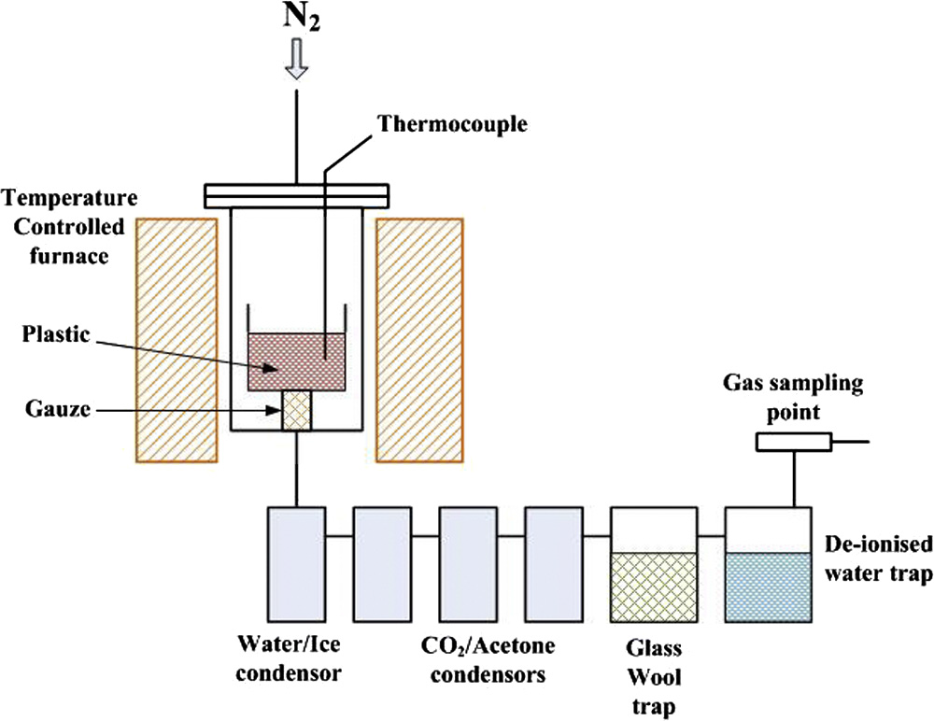

Slide 20
بازیافت پلاستیک از پسماند های الکتریکی در یک سیال فوق بحرانی همگرا :
استفاده از یک سیال فوق بحرانی همگرا به عنوان یک وسیله برای واکنش های شیمیایی آلی تبدیل به یک حوزه پژوهشی امیدوار کننده در سال های اخیر شده است.
با توجه به ثابت دی الکتریک کم ، گرانروی کم ، ضریب انتقال جرم و نفوذ بالا ، سیال فوق بحرانی به عنوان یک تکنولوژی دوستدار محیط زیست برای بازیافت پلاستیک از پسماندهای الکترونیکی معرفی شده است.
در شرایط سیال فوق بحرانی هم گرا اغلب ترکیبات BFRs به آسانی کاهش می یابند.
Notes:
به عنوان مثال آب نزدیک به دمای 374 درجه سانتی گراد و فشار 22.1 مگاپاسکال شبیه دیگر حلال های الی است.

Slide 21
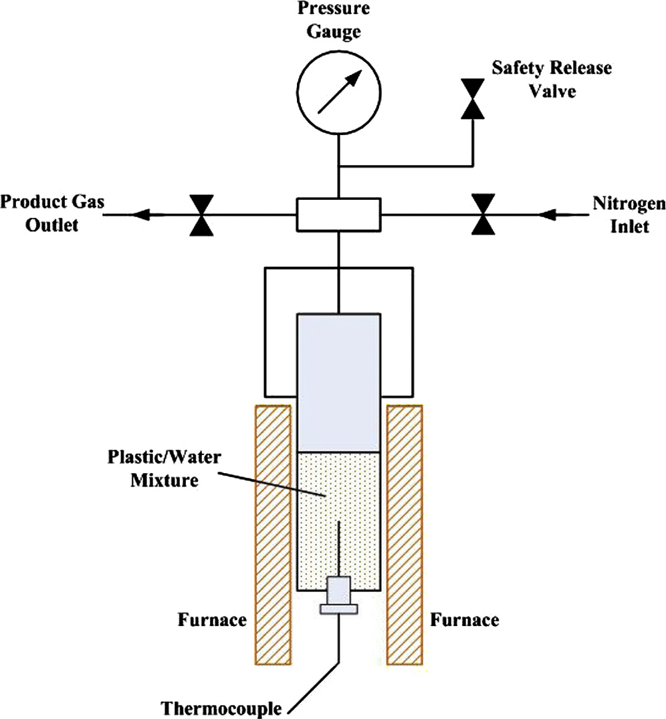

Slide 22
فرایند تبدیل به گاز کردن (gasification):
هدف اصلی از فرایند تبدیل به گاز از ضایعات پلیمری تولید گازهای پیوندی CO , H2 , CO2, H2O , CH4 و دوده می باشد.
فرایند تبدیل به گاز به عنوان یک فرایند اکسیداسیون جزئی از ترکیبات هیدروکربن در دمای 1600 درجه سانتی گراد در یک فشار بالای 150 بار شرح داده می شود.
ترکیبات BFRs , PBDDs/PBDFs در طی فرایند تبدیل به گاز می توانند تجزیه شوند.

Slide 23
ارزش اقتصادي پسماند هاي الكتريكي:
جهت بازيافت فلزات پايه :Fe ,Al ,Cu ,Ni , Sn
فلزات گرانبها Au ,Ag ,Pt , Pd
عناصر خاكي نادر Y , La , Nd , Pr,…
تخمين زده مي شود تنها پردازش پسماندهاي الكترونيكي از قبيل تلفن همراه و رايانه هاي شخصي در چين مي تواند براي بازيابي 4 تن طلا ، 28 تن نقره ، و6000 تن مس استفاده گردد.
اتحاديه اروپا تخمين زده است در سال 2030 تقاضا براي فلزات و عناصر خاكي كمياب سه برابر ميزان واقعي كنوني خواهد بود

Slide 24
درصد مواد به کار رفته در یک کامپیوتر رومیزی و ارزش بازیافت
ماده | درصد وزنی | ارزش بازیافت (قابلیت بازیافت) درصد
آلومینیوم | 14/1723 | 80
آهن | 20/4712 | 80
قلع | 1/0078 | 70
مس | 6/9287 | 90
نیکل | 8503/ | 80
روی | 2/2046 | 60
ایندیم | 0016/ | 60
طلا | 0016/ | 99
روتنیوم | 0016/ | 80
کبالت | 0157/ | 85
پالادیوم | 0003/ | 95
نقره | 0189/ | 98
سلنیم | 0016/ | 70
پلاستیک | 22/9907 | 20

Slide 25
بازیافت صفحات مدار تجهیزات الکترونیکی
بعد از خردایش و جداسازی فلزات از صفحات مدار تجهیزات الکترونیکی جهت بازیافت و خالص سازی به مراکز ذوب فرستاده می شوند ، پودرهای غیر فلزی به جا مانده از عمل جداسازی شامل ترکیباتی از جمله رزین ، فنول ، رزین اپوکسی ، فیبرهای شیشه ای شامل سیلیکا ، اکسید کلسیم ، اکسید آلمینیوم و... می باشند که در گذشته روشهای بی خطر سازی و دفع آنها شامل لندفیل ، سوزاندن می باشد با توجه به خطرات زیست محیطی این روش ها تحقیقات گسترده ای جهت سودمند سازی آنها صورت گرفته است.

Slide 26
روش ها و تکنیک های سودمند سازی پودرهای غیر فلزی:
1- تهیه مواد ساختمانی
تهیه آسفالت اصلاح شده
تهیه ملات سیمان سازگار با محیط زیست
تهیه انواع بتن سازگار با محیط زیست
2- تهیه مواد کامپوزیت
تهیه مواد شیشه ای تقویت شده با مواد پلاستیکی
آماده سازی ترکیبات فنلی قالب ریزی
تهیه کامپوزیت های چوبی-پلاستیکی
تهیه کامپوزیت های دیگر
3- ساخت محصولات و امکانات شهری

Slide 27
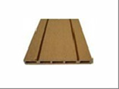
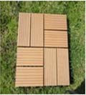
کامپوزیت های ساخته شده از پودرهای غیر فلزی

Slide 28
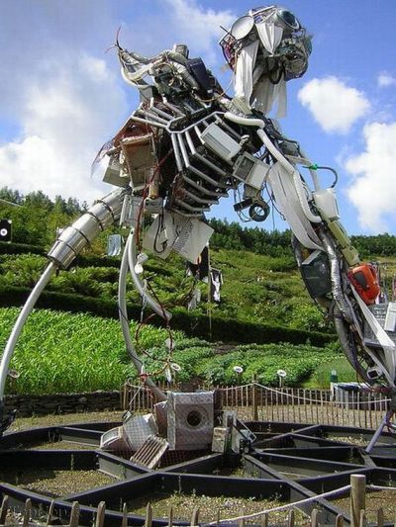
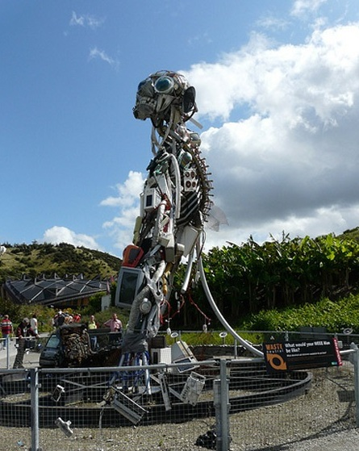

Slide 29


